Slide 1
第五章 定积分
5.2 微积分基本公式（续）

Slide 2

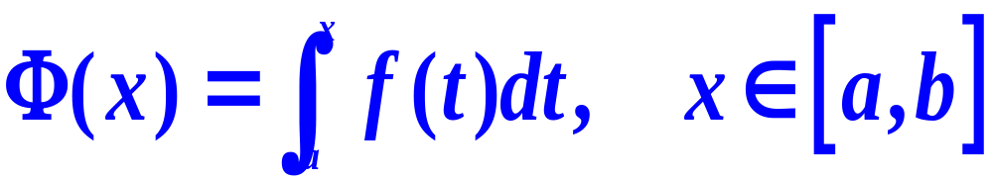
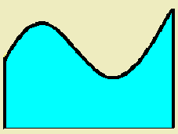






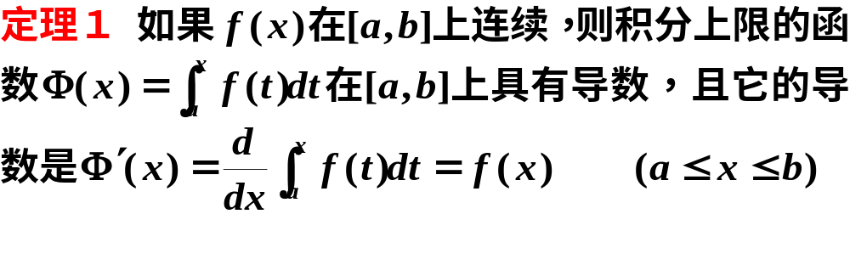
要 点 回 顾
积分上限函数
积分上限函数的性质
定理表明:
（1）连续函数一定存在原函数；
（2）连续函数是另外一个函数的导函数；

Slide 3
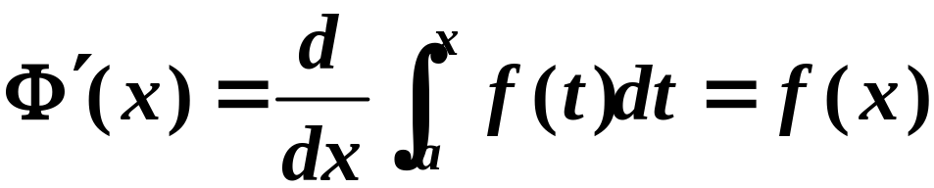
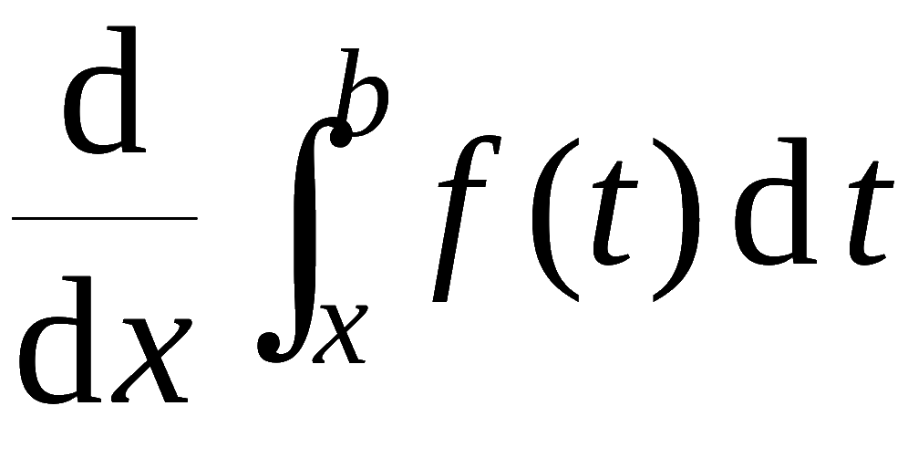
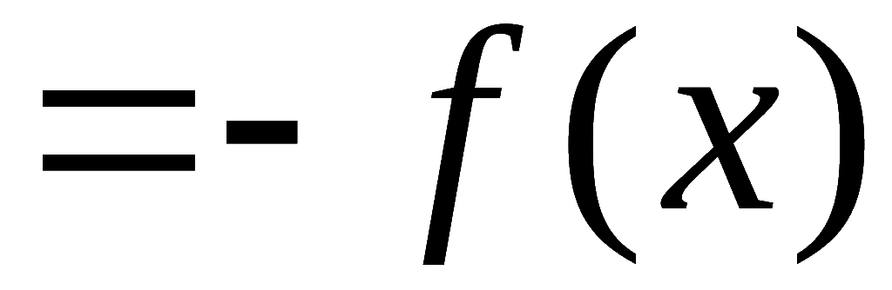
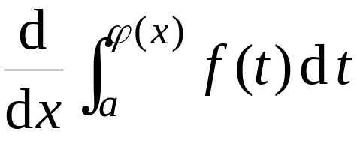

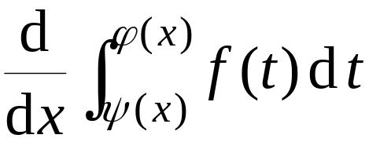
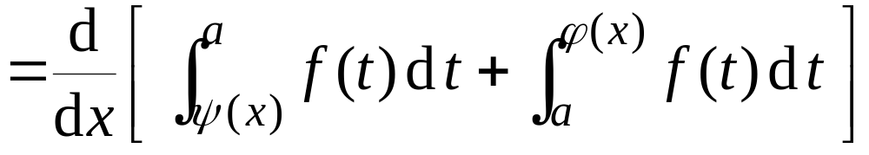
要 点 回 顾
其他变限积分求导:

Slide 4
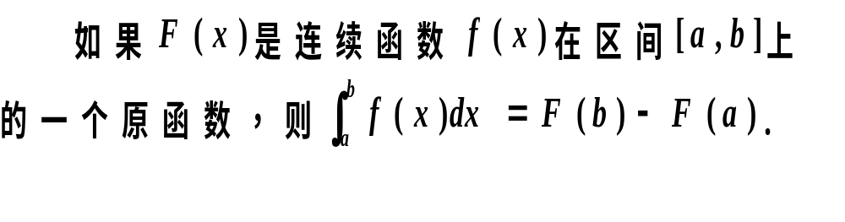
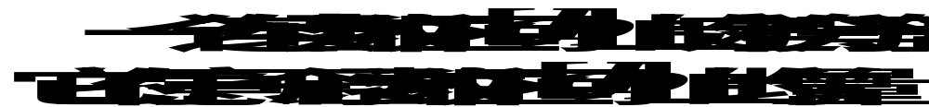
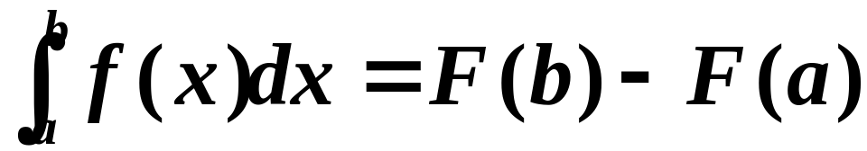
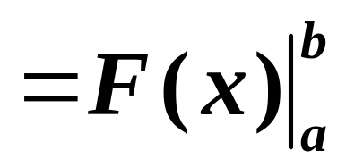
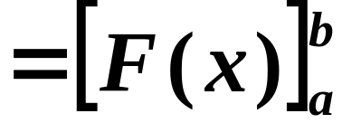
三、牛顿—莱布尼茨公式
要 点 回 顾
定理 3（微积分基本公式）
微积分基本公式表明：
求定积分问题转化为求原函数的问题.

Slide 5


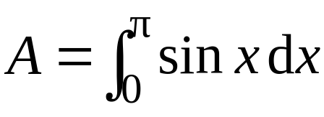








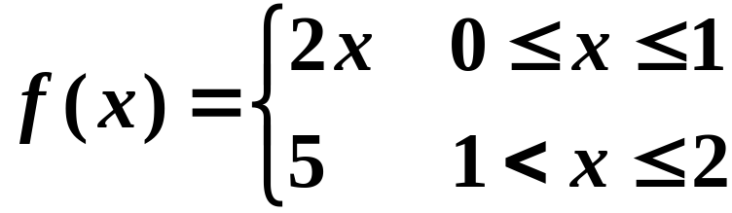
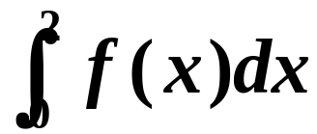
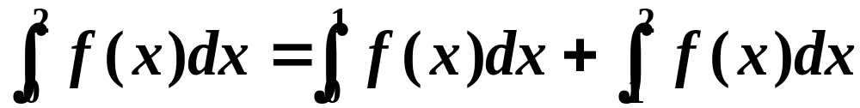


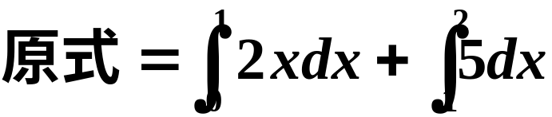



例7. 计算正弦曲线
的面积 .
解:
例8 设 , 求 .
解

Slide 6
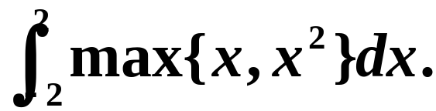


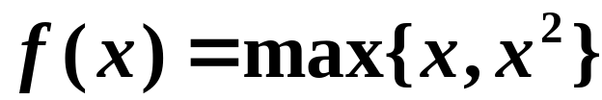
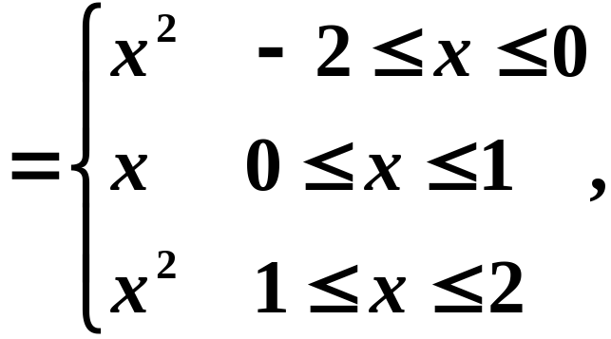
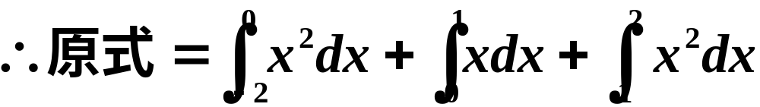
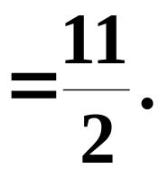
例10 求
解
由图形可知

Slide 7
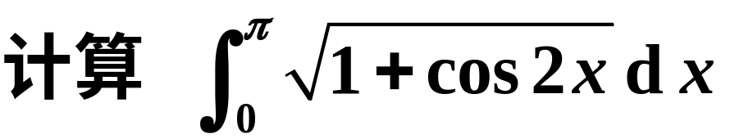
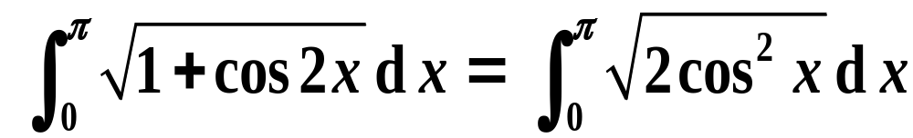
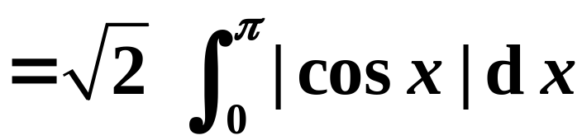
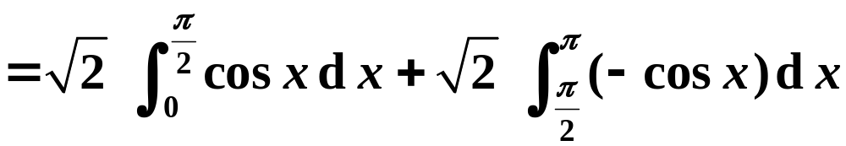
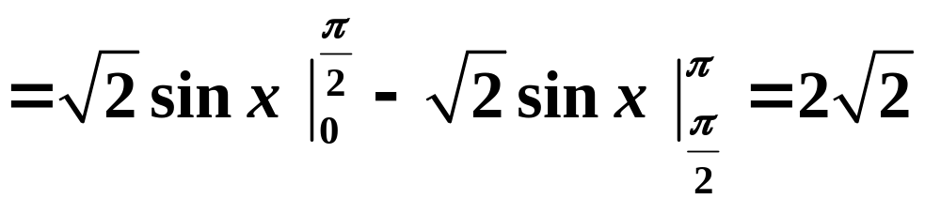
例11
去绝对值符号(如果是分段函数，则利用积分的性质将积分分成几个部分的和的形式.)
解
怎么办？

Slide 8
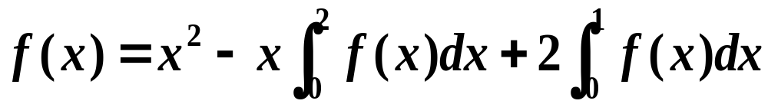
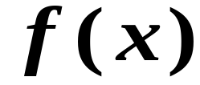
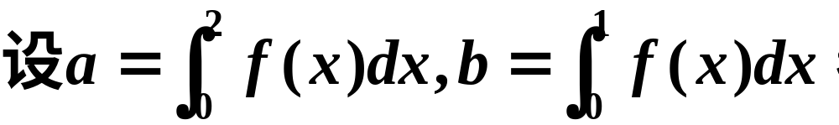
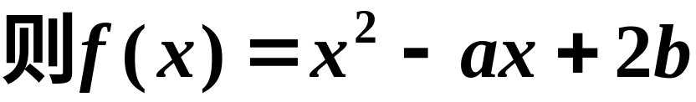
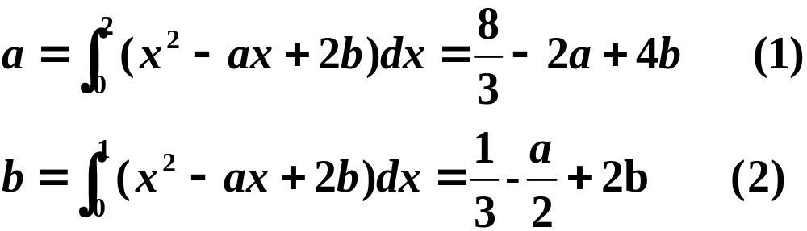
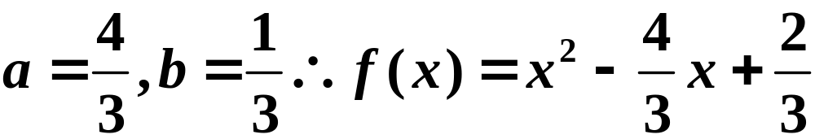
例12 已知
求
解
由（1）（2）解之得

Slide 9
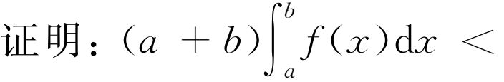
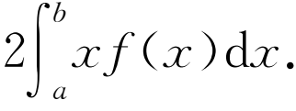
例13

Slide 10
第五章 定积分
5.3 定积分的换元法和分部积分法

Slide 11
不定积分
定积分
换元积分法
换元积分法
分部积分法
分部积分法
一、定积分的换元法
二、定积分的分部积分法

Slide 12







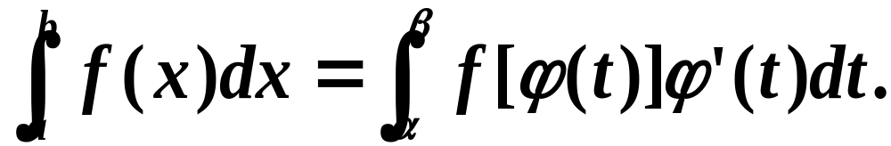


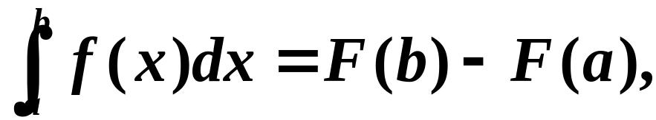

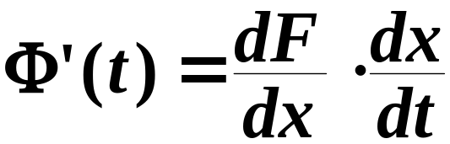


一、定积分的换元积分法
定理
假设
在
上连续,
函数
满足条件:
(1)
(2)
在
上具有连续导数,
且其值域不超
出
则有
证
设
是
的一个原函数,
则
又
由
复合函数求导法则得

Slide 13


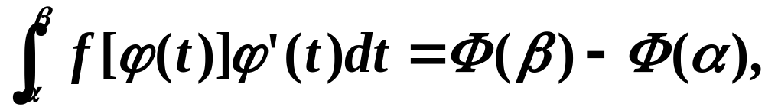



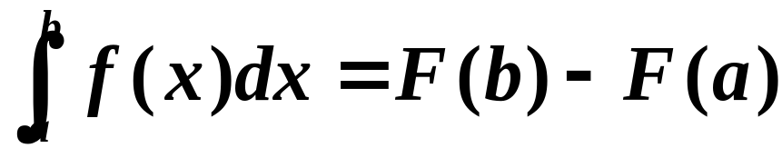

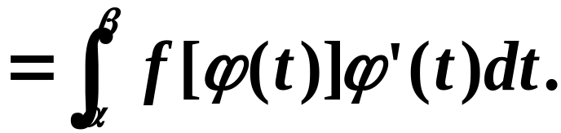

定积分的换元积分法
即
是
的一个原函数.
从而
注意到
注:
当
时,
换元公式仍成立.

Slide 14


应用换元公式
时应注意
(1)
用
把变量
换成新变量
时,
积分限
也相应的改变;
(2)
求出
的一个原函数
后,
不必
象计算不定积分那样再要把
变换成原变量
的函数,
而只要把新变量
的上、下限分别代
入
然后相减就行了.

Slide 15
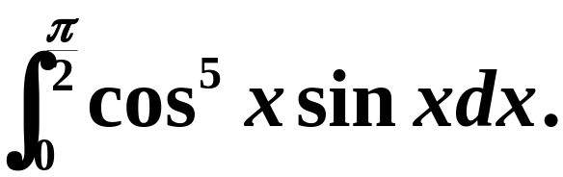


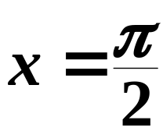



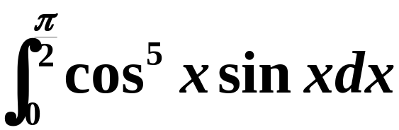
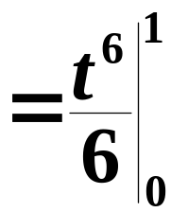
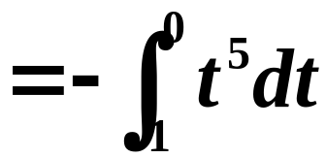
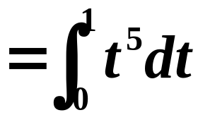
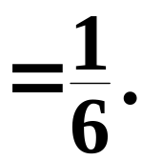




例1
求定积分
解
令
则
注:
本例中,
如果不明显写出新变量
则定积分的
上、下限就不要变,
重新计算如下:

Slide 16
















例2
求定积分
解
令
则
由换元积分公式得

Slide 17














例3
求定积分
解
令
则
从而

Slide 18














例4
当
在
上连续,
则
(1)当
为偶函数,
有
(2)当
为奇函数,
有
证
在上式右端第一项中令
则
(1)当
为偶函数,
即

Slide 19


例4
当
在
上连续,
则
(1)当
为偶函数,
有
(2)当
为奇函数,
有
证
(1)当
为偶函数,
即

Slide 20






例4
当
在
上连续,
则
(1)当
为偶函数,
有
(2)当
为奇函数,
有
证
(1)当
为偶函数,
即
(2)当
为奇函数,
即

Slide 21








例5
计算
解
因为积分区间对称于原点,
且
为偶函数,
为奇函数,
所以

Slide 22







例6
计算
解
原式
偶函数
奇函数
单位圆的面积

Slide 23



例7
计算
练一练

Slide 24












例8
若
在
上连续,
证明
由此计算
证
(1)设

Slide 25
例8
若
在
上连续,
证明
由此计算
证

Slide 26
例8
若
在
上连续,
证明
由此计算
证

Slide 27






例8
若
在
上连续,
证明
由此计算
证
(2)设

Slide 28
证
(2)

Slide 29






证
(2)

Slide 30









例9. 设 f (x) 是连续的周期函数, 周期为T, 证明：
并由此计算
证明: (1)

Slide 31






另证: 记
则
即

Slide 32









并由此计算
(2)
则有
周期的周期函数

Slide 33










